Slide 1
Machine Learning Series de tiempo

Slide 2
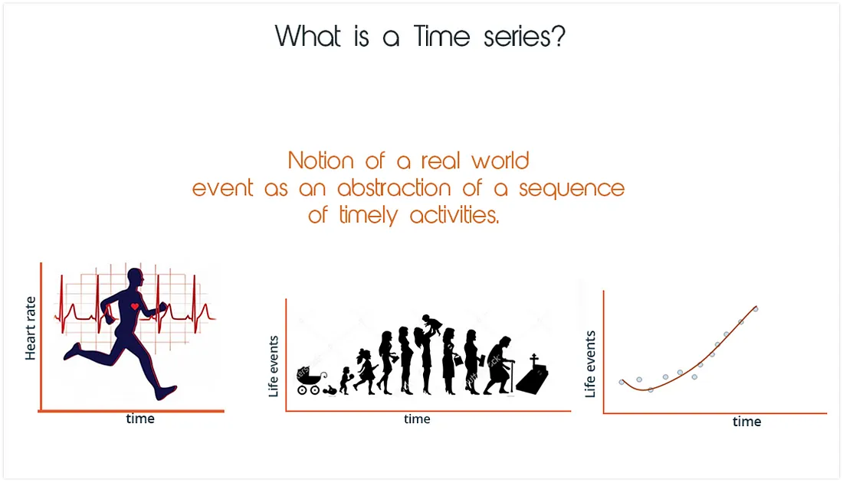
¿Qué es una Serie de Tiempo?
Una serie de tiempo es simplemente un conjunto de observaciones tomadas de forma secuencial en el tiempo.
Los datos están igualmente espaciados en el tiempo, lo que significa que se registraron cada hora, cada minuto, mes o trimestre.
Algunos ejemplos típicos de series temporales son el valor de cierre de una acción, el consumo eléctrico de un hogar o la temperatura exterior. El consumo eléctrico de un hogar o la temperatura exterior.

Slide 3
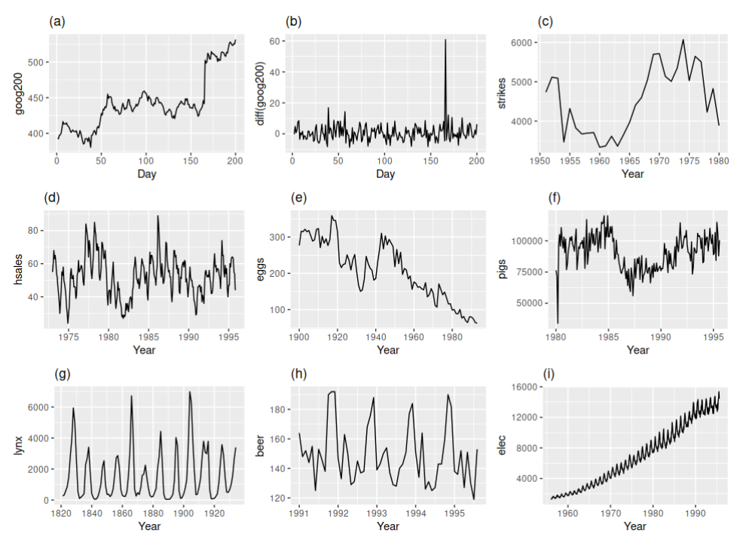
Algunos ejemplos
a) Precio acciones Google
b) Diferencia diaria de precio acciones de Google
c) Nº Strikes anuales en EEUU
d) Ventas mensuales de casas unifamiliares en EEUU
e) Precio anual de la docena de huevos en EEUU
f) Cerdos sacrificados mensualmente en Victoria, Australia
g)Total de linces atrapados en el río McKenzie (Canadá)
h) Producción cervezera mensual en Australia
i) Producción eléctrica mensual en Australia.

Slide 4
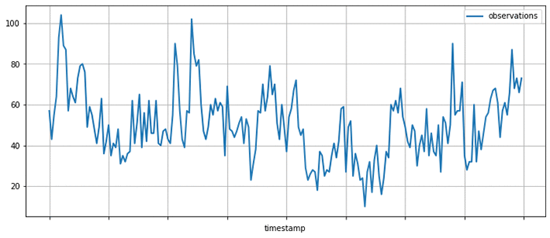
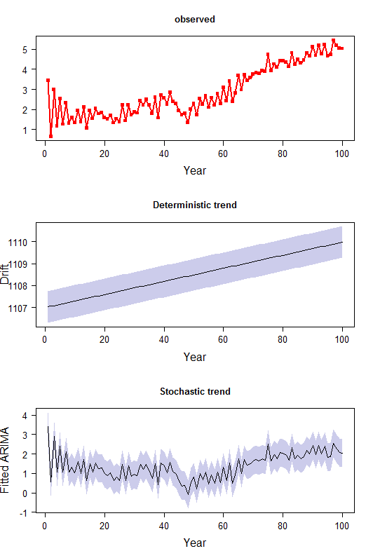
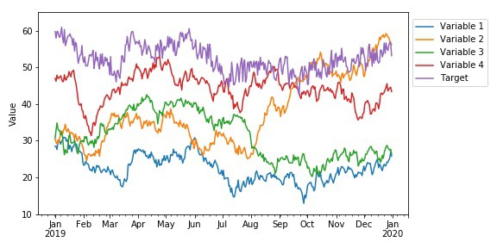
Clasificación Series Temporales
Cantidad de variables
Tipo de Predicción
Univariante
Determinística vs Estocástica
Multivariante

Slide 5
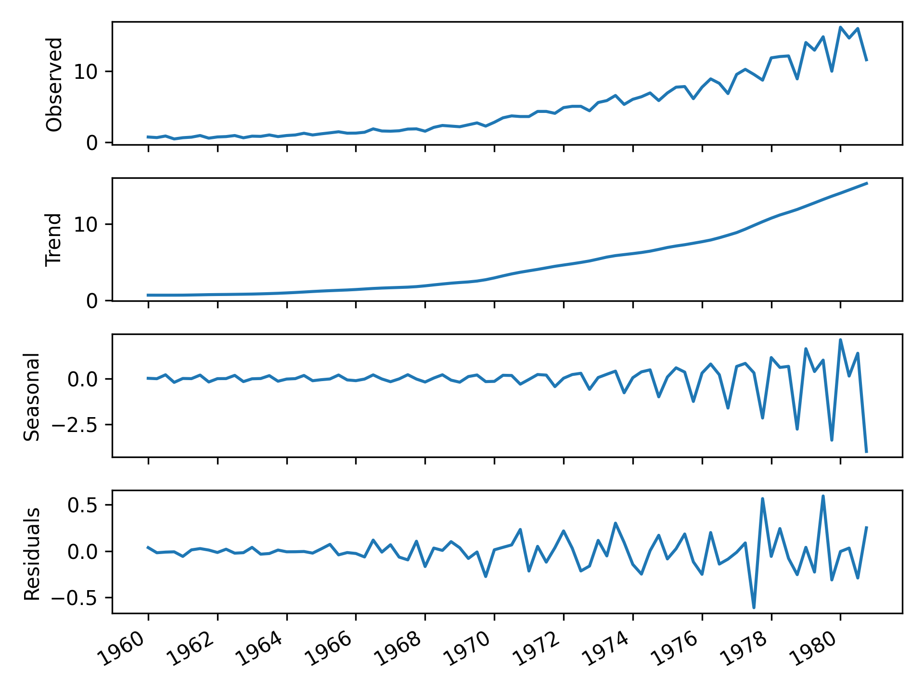
Componentes de una Serie de Tiempo
La descomposición de series temporales es un proceso mediante el cual separamos una serie temporal en sus componentes: tendencia, estacionalidad y residuos.
La tendencia representa los cambios lentos de una serie temporal. Es la responsable de hace que la serie aumente o disminuya gradualmente a lo largo del tiempo.
La estacionalidad representa el patrón estacional de la serie. Los ciclos se producen repetidamente a lo largo de un periodo de tiempo fijo.
Los residuos representan el comportamiento que no puede explicarse por la tendencia y la estacionalidad o que no pueden
Los ciclos son fluctuaciones que ocurren a intervalos irregulares, a menudo influenciadas por factores económicos o sociales.

Slide 6
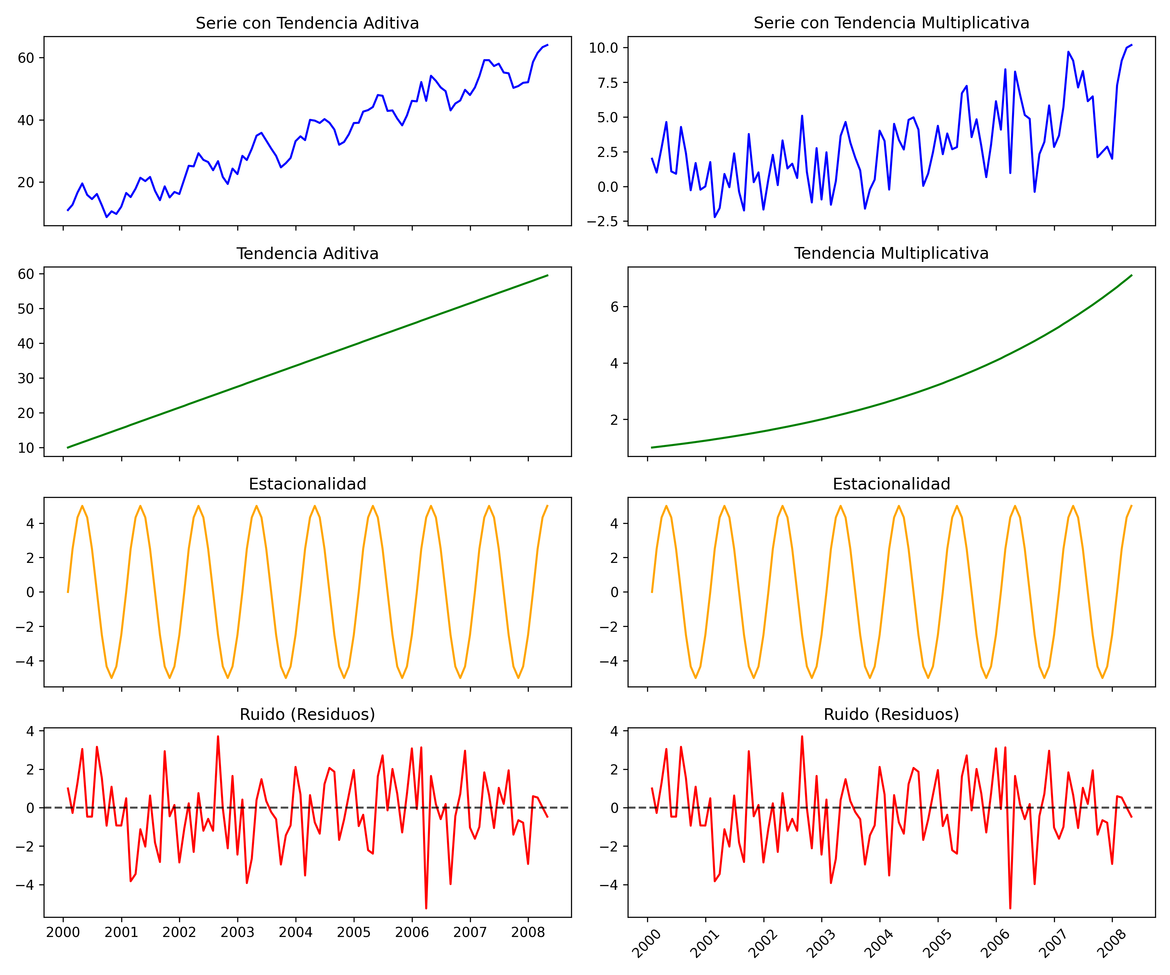
Tipos de descomposición
Descomposición aditiva
Y(t) = T(t) + S(t) + e(t)
Descomposición multiplicativa
Y(t) = T(t) * S(t) * e(t)
Tendencia: T(t)
Estacionalidad: S(t)
Residuos: e(t)

Slide 7
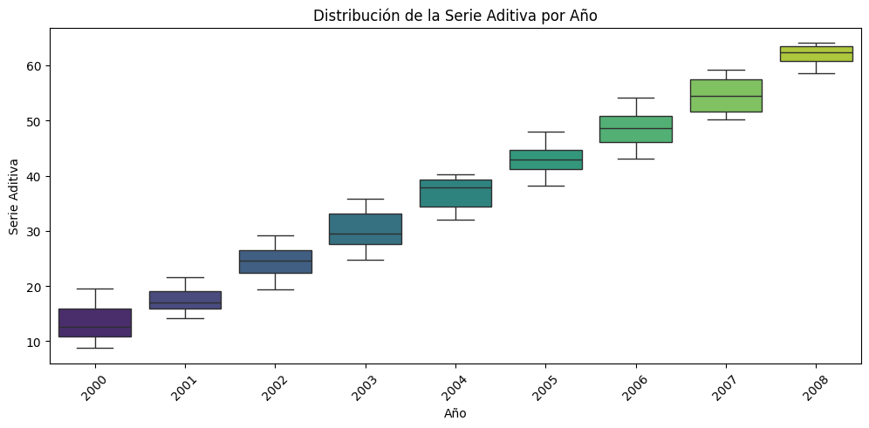
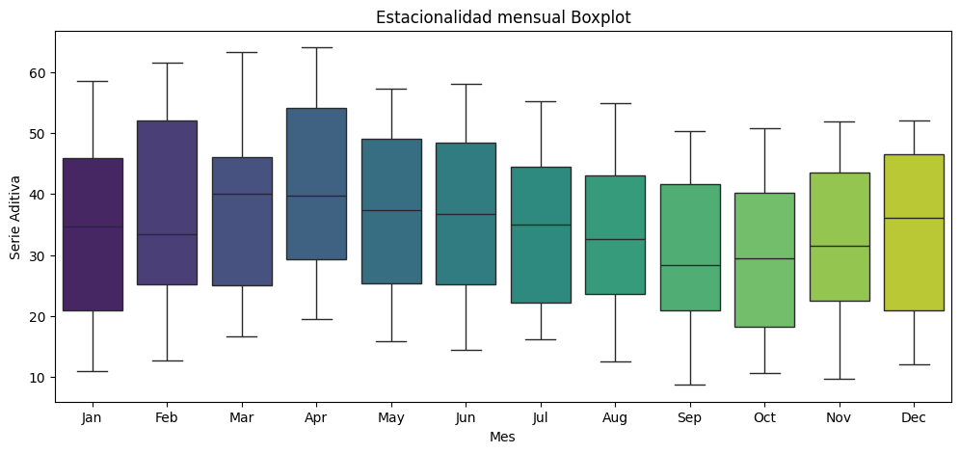
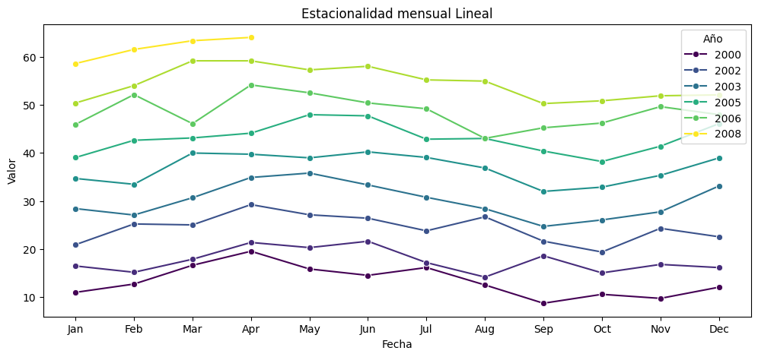
Visualización Time Series

Slide 8
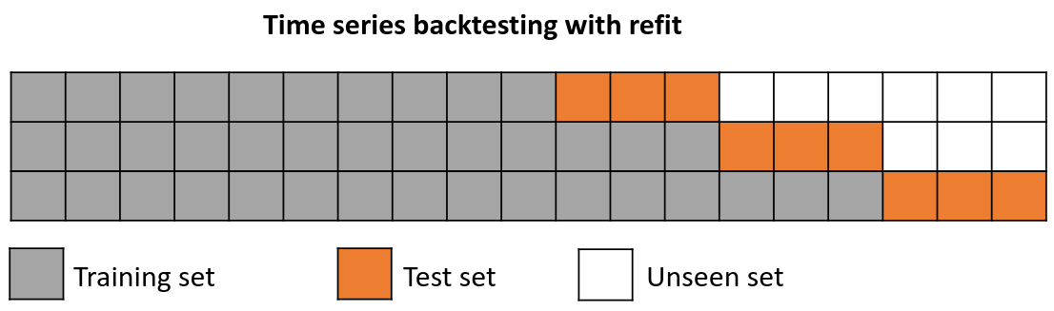
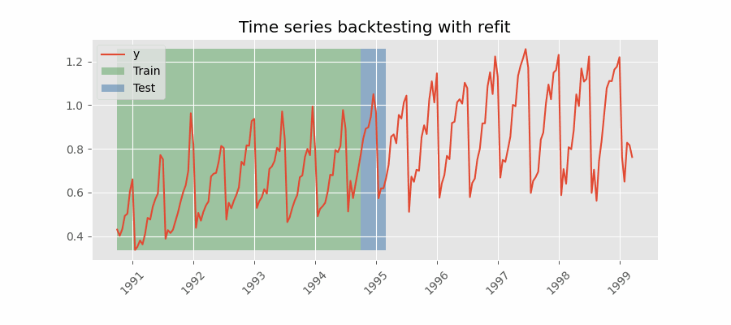
Visualización Time Series
Backtesting con reajuste
En esta estrategia, el modelo se entrena antes de hacer predicciones cada vez, y todos los datos disponibles hasta ese momento se utilizan en el proceso de entrenamiento. Esto difiere de la validación cruzada estándar(cross validation), en la que los datos se distribuyen aleatoriamente entre los conjuntos de entrenamiento y validación.
En lugar de aleatorizar los datos, este backtesting aumenta secuencialmente el tamaño del conjunto de entrenamiento manteniendo el orden temporal de los datos. De este modo, el modelo puede probarse con cantidades cada vez mayores de datos históricos, lo que proporciona una evaluación más precisa de su capacidad de predicción.

Slide 9
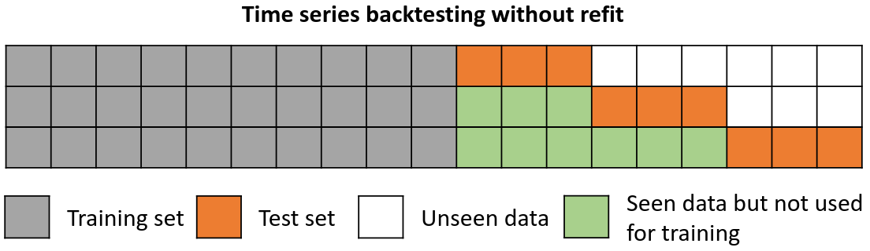
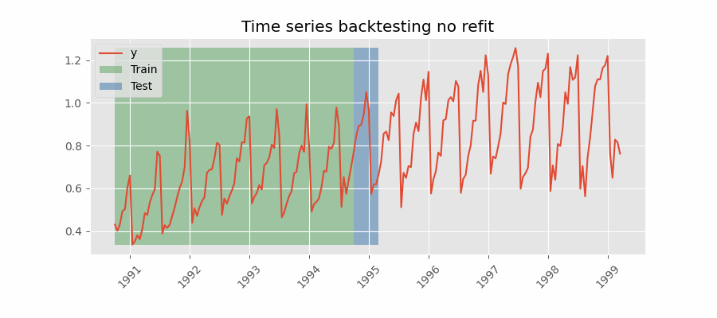
Visualización Time Series
Backtesting sin reajuste
El backtesting sin reajuste es una estrategia en la que el modelo se entrena una sola vez y se utiliza secuencialmente sin actualizarlo, siguiendo el orden temporal de los datos. Este enfoque es ventajoso, ya que es mucho más rápido que otros métodos que requieren volver a entrenar el modelo cada vez.
Sin embargo, el modelo puede perder su poder predictivo con el tiempo al no incorporar la última información disponible.

Slide 10
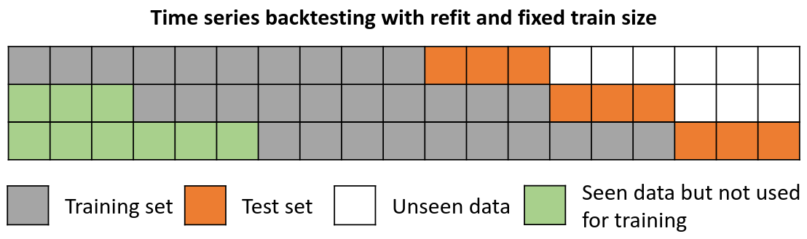
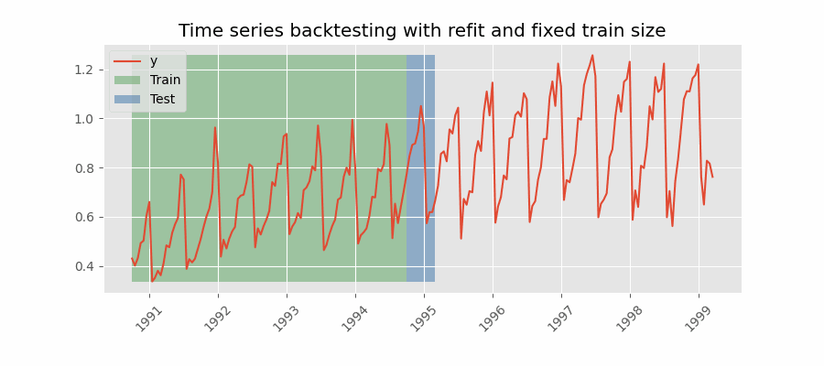
Visualización Time Series
Backtesting sin reajuste con tamaño de entrenamiento fijo
En este enfoque, el modelo se entrena utilizando una ventana fija de observaciones pasadas, y las pruebas se realizan de forma continua, avanzando la ventana de entrenamiento en el tiempo. El tamaño de la ventana de entrenamiento se mantiene constante, lo que permite probar el modelo en diferentes secciones de los datos.
Esta técnica es especialmente útil cuando se dispone de una cantidad limitada de datos o cuando los datos no son estacionarios y el rendimiento del modelo puede variar con el tiempo. También se conoce como validación cruzada de series temporales o validación walk-forward.

Slide 11
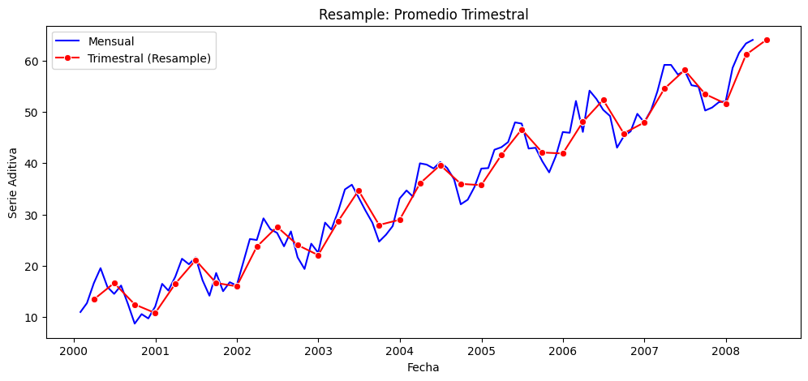
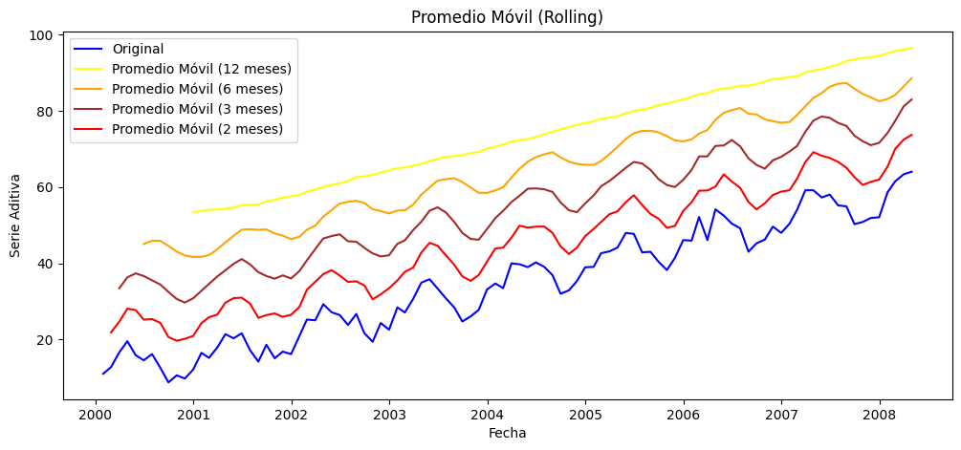
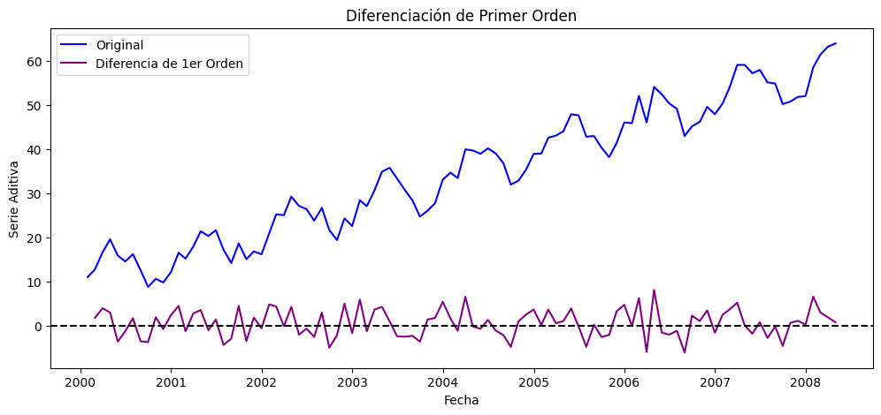
Visualización Time Series
Resample
Si tenemos muchas irregularidades en la serie temporal, podemos aplicar varias técnicas para la mejora de la visualización
Rolling
Differenciating

Slide 12
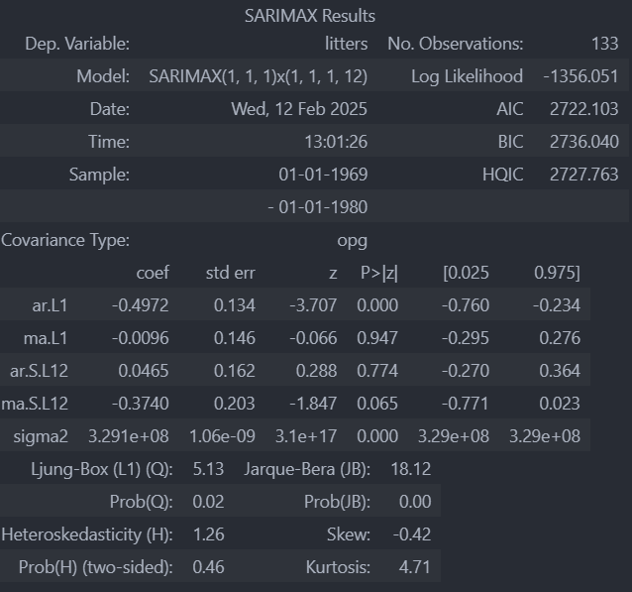
Resumen estadístico
Estadísticas de Ajuste del Modelo
Log-Likelihood: Indica qué tan bien el modelo explica los datos. Valores cercanos a cero son mejores, mientras que valores negativos sugieren un mal ajuste.
AIC (Criterio de Información de Akaike): Mide la calidad del modelo considerando su ajuste y complejidad. Un valor más bajo es preferible.
BIC (Criterio de Información Bayesiano): Similar al AIC, pero penaliza más la complejidad. También, valores bajos son mejores.
HQIC (Criterio de Información de Hannan-Quinn): Penaliza la complejidad de forma intermedia entre AIC y BIC.
Coeficientes
Parámetros AR (autoregresivos) y MA (media móvil): Describen cómo se utilizan los datos y errores pasados para hacer predicciones.
Errores estándar: Miden la precisión de los coeficientes. Valores bajos indican alta precisión.
P-values: Ayudan a determinar si los coeficientes son significativos. Valores menores que 0.05 indican relevancia.
Intervalo de confianza del 95%: Rango en el cual, con 95% de confianza, se encuentra el valor verdadero del parámetro.
Diagnósticos del Modelo
Prueba de Ljung-Box: Evalúa si los residuos están autocorrelacionados. Un buen modelo debería eliminar patrones en los residuos.
Prueba de Jarque-Bera: Verifica si los residuos siguen una distribución normal, lo cual es deseable para un buen ajuste.
Asimetría y Curtosis: La asimetría mide la simetría de los residuos (idealmente cerca de cero) y la curtosis mide la forma de la distribución (cerca de 3 es lo ideal).

Slide 13
Smoothing

Slide 14
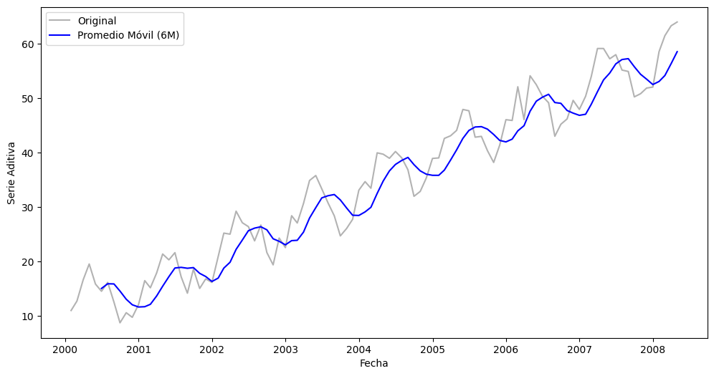
Smoothing(Alisado o suavizamiento)
El suavizado o alisado (smoothing) es una técnica utilizada en series de tiempo para reducir la variabilidad o ruido y resaltar patrones subyacentes, como tendencias y estacionalidad. Es útil para hacer pronósticos más precisos y mejorar la interpretación de datos

Slide 15
Modelos de Smothing
La selección de un método de suavizado exponencial depende de las propiedades de la serie temporal y de las necesidades de pronóstico.

Slide 16
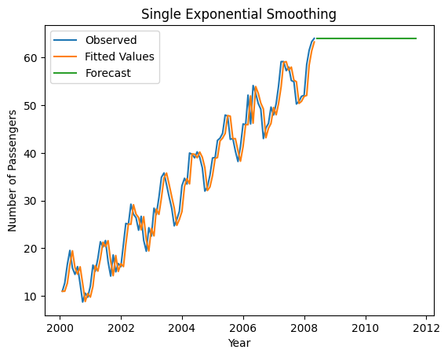
Simple Exponential Smoothing (SES)
Este método asigna pesos exponenciales a los valores pasados, dando más peso a los más recientes:
𝑆𝑡=𝛼𝑋𝑡+(1−𝛼)𝑆𝑡−1
📌 Parámetros:
𝑆𝑡​ → Valor suavizado en el tiempo
𝛼 → Factor de suavizado (0<α<1).
𝑋𝑡​ → Valor real de la serie en el tiempo
𝑆𝑡−1​ → Valor suavizado del periodo anterior.
💡 Si 𝛼 es grande, el modelo reacciona más rápido a cambios en la serie. Si es pequeño, la serie se suaviza más.

Slide 17
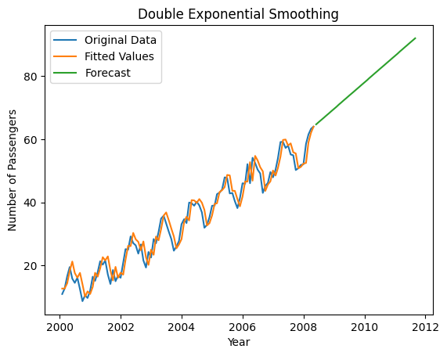
Double Exponential Smoothing (DES)
Extiende SES para incluir una tendencia lineal:
𝑆𝑡=𝛼𝑋𝑡+(1−𝛼)(𝑆_{𝑡−1}+𝑇_{𝑡−1})
𝑇𝑡=𝛽(𝑆_{𝑡}−𝑆_{𝑡−1})+(1−𝛽)𝑇_{𝑡−1}
📌 Parámetros:
𝑆𝑡​ → Serie suavizada en el tiempo 𝑡t.
𝑇𝑡​ → Componente de tendencia en el tiempo
𝛼 → Factor de suavizado de la serie.
𝛽 → Factor de suavizado de la tendencia.
𝑋𝑡​ → Valor real de la serie.
𝑆𝑡−1 , 𝑇𝑡−1​ → Valores suavizados del periodo anterior.
💡 Se usa cuando hay tendencia en la serie pero sin estacionalidad.

Slide 18
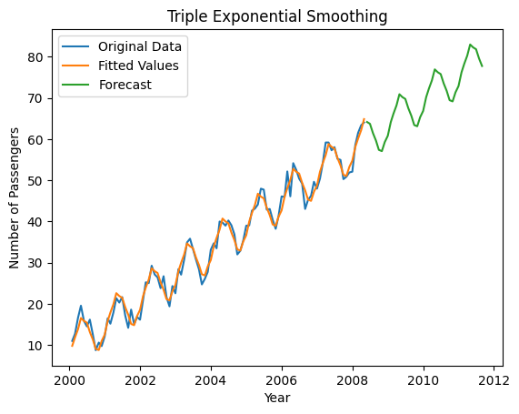
Triple Exponential Smoothing (TES)
Incluye tendencia y estacionalidad. Se define como:
𝑆𝑡=𝛼(𝑋𝑡/𝐶𝑡−𝑚)+(1−𝛼)(𝑆𝑡−1+𝑇𝑡−1)
𝑇𝑡=𝛽(𝑆𝑡−𝑆𝑡−1)+(1−𝛽)𝑇𝑡−1
𝐶𝑡=𝛾(𝑋𝑡/𝑆𝑡)+(1−𝛾)𝐶𝑡−𝑚
📌 Parámetros:
𝑆𝑡​ → Serie suavizada en el tiempo 𝑡.
𝑇𝑡​ → Componente de tendencia.
𝐶𝑡​ → Componente estacional.
𝛼 → Factor de suavizado de la serie.
𝛽 → Factor de suavizado de la tendencia.
𝛾 → Factor de suavizado de la estacionalidad.
𝑚 → Período estacional.
𝑋𝑡​ → Valor real de la serie en el tiempo 𝑡.
💡 Se usa cuando la serie tiene tendencia y estacionalidad.

Slide 19
Estacionaridad & Correlación

Slide 20
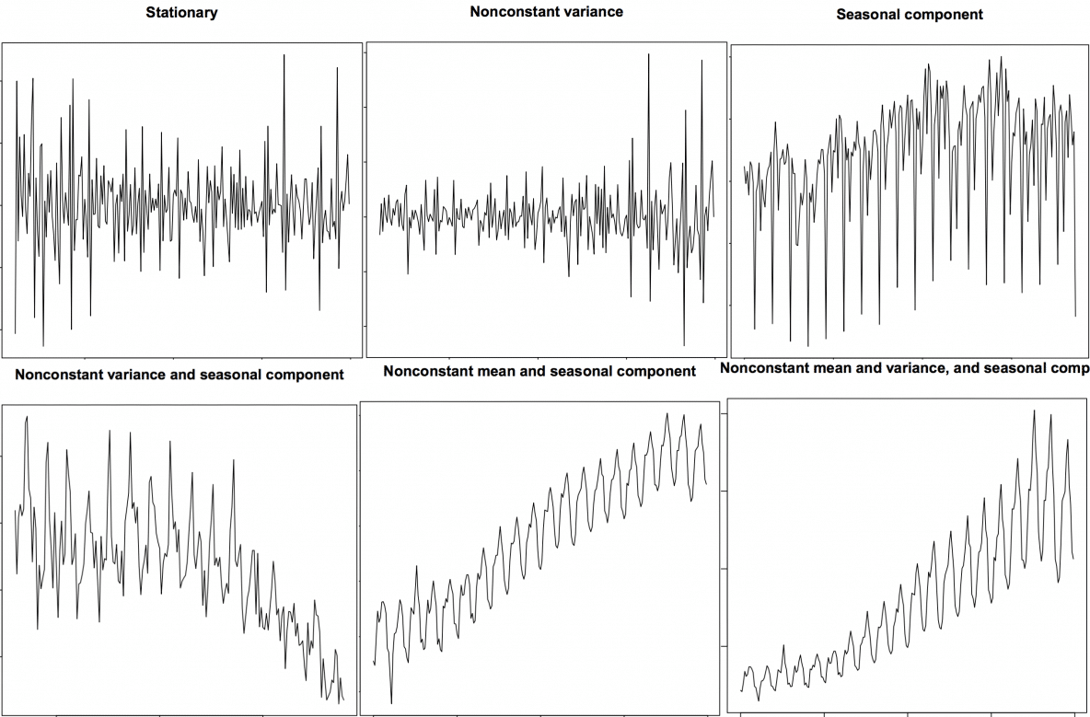
Estacionaridad
Una serie es estacionaria cuando sus propiedades estadísticas no varían con el tiempo.
Una serie NO es estacionaria cuando su tendencia cambia con el tiempo, su varianza, o tiene estacionalidad (patrones periódicos).
¿Por qué es importante este concepto?
La mayoría de modelos trabajan con series estacionarias. Hay que convertirlas para poder modelar los datos. Tendrán una media, varianza y autocorrelación constantes y podremos aplicar la mayoría de conceptos estadísticos.
¿Cómo convierto una serie en estacionaria, si no es?
Es posible transformarla en una serie temporal estacionaria mediante un proceso llamado “diferenciación”, que implica restar observaciones consecutivas entre sí , lo que puede ayudar a eliminar cualquier tendencia o estacionalidad en los datos.

Slide 21
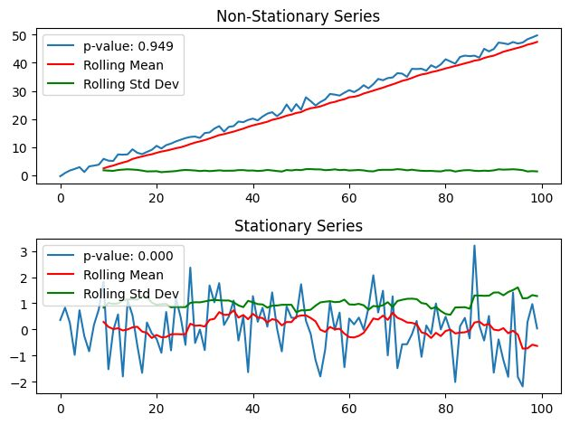
Estacionaridad
¿Cómo saber si una serie es estacionaria?
El Augmented Dickey-Fuller test (ADF Test) es una prueba estadística utilizada en análisis de series temporales para verificar si una serie es estacionaria o no.
¿Cómo funciona el ADF Test?
El test verifica la presencia de una raíz unitaria, que indica que la serie no es estacionaria. Se plantea la siguiente hipótesis:
Hipótesis nula (H0​): La serie tiene una raíz unitaria (es decir, no es estacionaria porque su media y varianza cambian con el tiempo).
Hipótesis alternativa (H1​): La serie es estacionaria.
Si el p-valor obtenido en la prueba es menor que un umbral (normalmente 0.05), se rechaza la hipótesis nula, lo que indica que la serie es estacionaria.

Slide 22
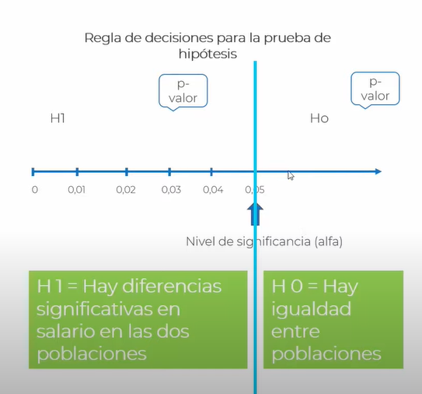
Test de hipótesis
Una hipótesis es una pregunta que acepta si/no como respuesta
¿El salario medio de España es igual que el europeo?
H0: hipótesis nula
H1: hipótesis alternativa
H0: El salario medio España <> Salario medio europeo
H1: El salario medio España = Salario medio europeo
Un p-value es la probabilidad de error de aceptar H1 como cierta, cuando en realidad es falsa.
P-value = 10%, significa que 10 de cada 100 muestras me voy a equivoca en mi hipótesis.
Con Alpha, o nivel de significación, elijo H1 o H0

Slide 23
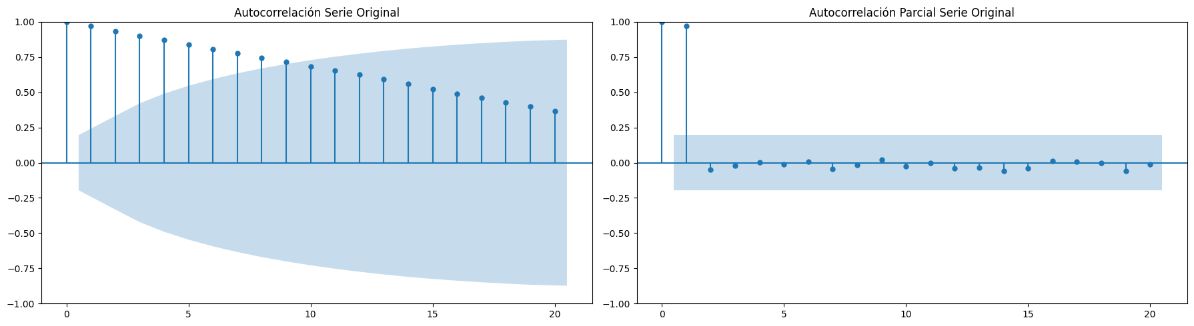
Autocorrelación
La autocorrelación mide cuánto se parece un valor de la serie a valores anteriores de la misma serie. En otras palabras, busca patrones y dependencias en los datos a lo largo del tiempo.
Si existe una alta autocorrelación, significa que los valores pasados influyen fuertemente en los valores futuros. Por ejemplo, si la temperatura de hoy es alta, es probable que la de mañana también lo sea.
Se usa para detectar patrones cíclicos, tendencias y dependencias temporales en los datos.
Pensemos en el precio de una acción. Si el precio de hoy es alto, es más probable que el de mañana también lo sea (autocorrelación positiva). Si el precio de hoy es bajo, es más probable que el de mañana también lo sea (autocorrelación positiva). Sin embargo, si el precio sube y baja de forma aleatoria, no habrá autocorrelación.

Slide 24
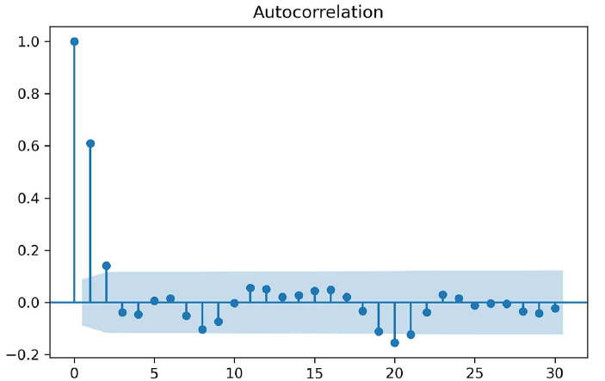
Tipos de Autocorrelación
Función de autocorrelación
ACF
La Función de Autocorrelación (ACF, Autocorrelation Function) mide la relación entre los valores de una serie de tiempo en diferentes retardos (lags). Se usa para identificar patrones y determinar si una serie sigue un proceso autorregresivo.
ACF en lag 1: correlación entre Yt y Yt-1.
ACF en lag 2: correlación entre Yt y Yt-2
ACF en lag 3: correlación entre Yt y Yt-3
La ACF nos dice: "El clima de hoy se parece al de hace dos días".

Slide 25
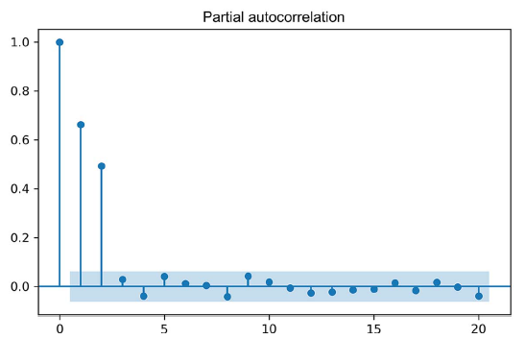
Tipos de Autocorrelación
Función de Autocorrelación Parcial
PACF
PACF, por otro lado, mide la correlación entre una serie de tiempo y una versión rezagada de sí misma, controlando el efecto de otros retrasos. Es una medida de la correlación entre dos puntos en una serie de tiempo que está separada por un retraso cierto, después de tener en cuenta la correlación debido a todos los retrasos más cortos
PACF en lag 1: correlación entre Yt​ y Yt−1, sin ajustes adicionales.
PACF en lag 2: correlación entre Yt​ y Yt−2​, eliminando el efecto de Yt−1 ​.
PACF en lag 3: correlación entre Yt​ y Yt−3 ​, eliminando el efecto de Yt−1 y Yt−2 ​.
La PACF nos dice: "Si ya sabemos cómo el clima de ayer afectó al de hoy, ¿el clima de hace dos días aún tiene un efecto directo?".

Slide 26
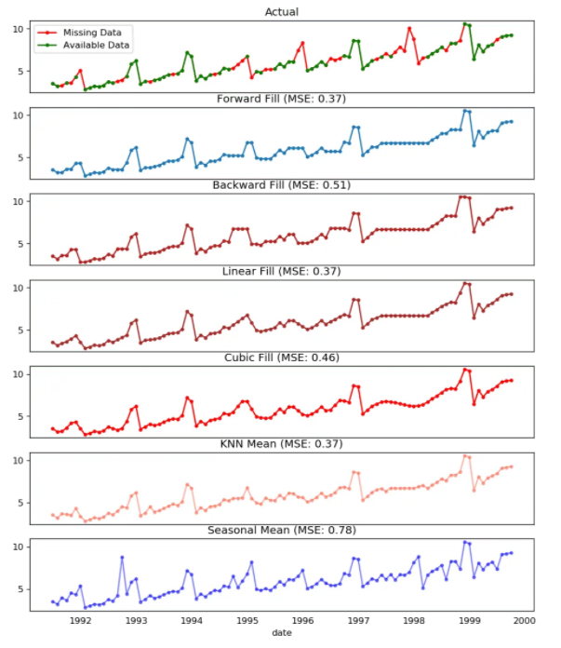
Gestión de datos faltantes
Missings en los valores
Backward fill: lo más probable es que con un simple plot, veamos los patrones repetidos en la serie temporal
Forward fill: Cuánto de correlacionados están los valores con instantes anteriores.
Interpolate: interpolar valores en función del anterior y posterior. Se suele usar la media.
KNN: similitud con los n últimos valores de la serie.
Linear interpolation
Quadratic/Cubic interpolation
Missings en las fechas
Podría ocurrir que falte alguna fecha. Se podría solucionar obteniendo un range desde el primer valor al último, equiespaciandolo como nuestros datos (diario, horario...), y a este vector le aplicamos un left join de la serie original.
Obtendremos como resultado un TS sin huecos en el tiempo y con algunos missings en los valores, que habrá que rellenar con las técnicas anteriores.

Slide 27
Series de Tiempo
Técnicas de Regresión

Slide 28
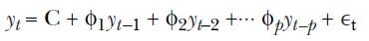
Auto Regresión (AR) → p
Un proceso autorregresivo es una regresión de una variable contra sí misma. En una serie temporal, esto significa que el valor actual depende linealmente de sus valores pasados.
El proceso autorregresivo se denomina AR(p), donde p es el orden. La expresión general de un modelo AR(p) es
Esto es indicativo de un proceso autorregresivo de orden p, también denotado como AR(p). En este caso, debemos trazar la función de autocorrelación parcial (PACF) para encontrar el orden p.
Los coeficientes en el gráfico PACF se volverán abruptamente no significativos después del lag p, determinando así el orden del proceso autorregresivo.
¿Cuál sería el valor de p en el gráfico?

Slide 29
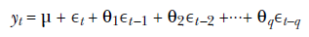
Medias Móviles (MA)→ q
Las medias móviles suavizan los datos al calcular el promedio de un conjunto de valores en una ventana deslizante. Se usan para identificar tendencias y reducir el ruido.
El modelo de media móvil se denomina MA(q), donde q es el orden. La expresión general de un modelo MA(q) es:
Puede ver cómo el gráfico ACF nos ayuda a determinar el orden de un proceso de media móvil. El gráfico ACF mostrará coeficientes de autocorrelación significativos hasta el lag q, después del cual todos los coeficientes serán no significativos. Podemos concluir entonces que tenemos un proceso de media móvil de orden q, o un proceso MA(q).
¿Cuál sería el valor de q en el gráfico?

Slide 30
ARIMA(p,d,q)
Un proceso autorregresivo integrado de media móvil es la combinación de un proceso autorregresivo AR(p), la integración I(d) y el proceso de media móvil MA(q).
Al igual que el proceso ARMA, el proceso ARIMA establece que el valor actual depende de los valores pasados, procedentes del proceso AR(p) depende de valores pasados, procedentes de la parte AR(p), y de errores pasados, procedentes de la parte MA(q).
de la parte MA(q).
Sin embargo, en lugar de utilizar la serie original, denominada y, el proceso ARIMA utiliza la serie diferenciada, denominada y'. Obsérvese que y' puede representar una serie que se ha diferenciado más de una vez.
p
d
q
Proviene del autorregresivo (AR): Número de rezagos (lags) de la serie que se usan como predictores.
Proviene de la diferenciación, (I): Número de veces que se diferencia la serie para hacerla estacionaria.
Proviene de media móvil (MA): Número de rezagos de los errores pasados que se incluyen en el modelo.

Slide 31
SARIMA
SARIMA es una extensión de ARIMA que considera patrones estacionales en los datos. Su notación es:
𝑆𝐴𝑅𝐼𝑀𝐴(𝑝,𝑑,𝑞)×(𝑃,𝐷,𝑄,𝑚)
Parámetro | SARIMA (p, d, q) × (P, D, Q, m) | Explicación
p | Número de términos AR en la parte no estacional | Cuántos valores pasados influyen en el presente
d | Número de diferenciaciones para estacionariedad | Veces que restamos datos consecutivos para hacer la serie estacionaria
q | Número de términos MA en la parte no estacional | Captura el efecto de errores pasados
P | Número de términos AR en la parte estacional | Captura la influencia de datos pasados con rezago estacional (ej. 12 meses antes)
D | Número de diferenciaciones estacionales | Diferenciaciones adicionales para eliminar estacionalidad
Q | Número de términos MA en la parte estacional | Captura la influencia de errores pasados con rezago estacional
m | Longitud del ciclo estacional (ej. 12 para datos mensuales) | Representa la periodicidad estacional

Slide 32
SARIMAX
SARIMAX es una extensión de ARIMA que considera patrones estacionales en los datos y variables exógenas. Su notación es:
𝑆𝐴𝑅𝐼𝑀𝐴X(𝑝,𝑑,𝑞)×(𝑃,𝐷,𝑄,𝑚) + X
Parámetro | SARIMAX (p, d, q) × (P, D, Q, m) + X | Explicación
p | Número de términos AR en la parte no estacional | Cuántos valores pasados influyen en el presente
d | Número de diferenciaciones para estacionariedad | Veces que restamos datos consecutivos para hacer la serie estacionaria
q | Número de términos MA en la parte no estacional | Captura el efecto de errores pasados
P | Número de términos AR en la parte estacional | Captura la influencia de datos pasados con rezago estacional (ej. 12 meses antes)
D | Número de diferenciaciones estacionales | Diferenciaciones adicionales para eliminar estacionalidad
Q | Número de términos MA en la parte estacional | Captura la influencia de errores pasados con rezago estacional
m | Longitud del ciclo estacional (ej. 12 para datos mensuales) | Representa la periodicidad estacional
X | Variables exógenas | Factores externos que pueden influir en la serie (ej. temperatura en el consumo eléctrico)

Slide 33
RESUMEN
Modelo | AR | MA | ARIMA | SARIMA | SARIMAX
Captura tendencias | ✅ Sí | ❌ No | ✅ Sí (diferenciación) | ✅ Sí (diferenciación) | ✅ Sí (diferenciación)
Captura ciclos cortos | ✅ Sí | ✅ Sí | ✅ Sí | ✅ Sí | ✅ Sí
Captura estacionalidad | ❌ No | ❌ No | ❌ No | ✅ Sí | ✅ Sí
Captura efectos externos (exógenos) | ❌ No | ❌ No | ❌ No | ❌ No | ✅ Sí
Parámetros clave | p (autorregresivo) | q (media móvil) | (p, d, q) | (p, d, q) × (P, D, Q, m) | (p, d, q) × (P, D, Q, m) + X (variables exógenas)
Ejemplo de uso | Predecir inflación con base en datos pasados | Suavizar fluctuaciones aleatorias | Modelar demanda de productos | Predecir ventas estacionales | Modelar consumo eléctrico con temperatura

Slide 34
Librerías

Slide 35
skforecast
PyCaret
Darts
sktime
Pmdarima
Prophet
NeuralProphet
Statsforecast

